Slide 1
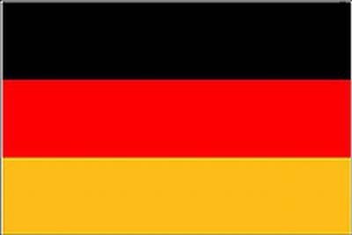
Deutschsprachige Länder Deutschland
Německy mluvící země
NĚMECKO
Německý jazyk- 7.ročník
Mgr. Bc. Miroslava Popelková

Slide 2
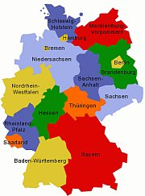
NĚMECKO- DEUTSCHLAND
der offizielle Name- oficiální název- Bundes Republik Deutschland
Německo sousedí na severu s Dánskem, omývá jej Severní moře a Baltské moře, na východě sousedí s Polskem a Českem, na jihu s Rakouskem a Švýcarskem a na západě s Francií, Lucemburskem, Belgií a Nizozemskem.

Slide 3
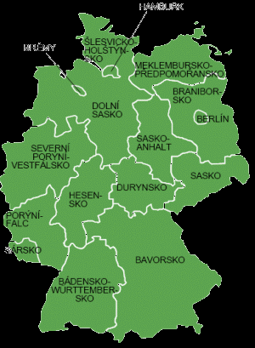
NĚMECKO- DEUTSCHLAND
Německo se dělí na 16 spolkových zemí:

Slide 4
NĚMECKO- DEUTSCHLAND
Deutschland ist in 16 Bundesländer aufgeteilt:
Baden-Württemberg, Bayern, Berlin, Brandenburg, Bremen, Hamburg, Hessen, Mecklenburg-Vorpommern, Niedersachsen, Nordrhein-Westfalen, Rheinland-Pfalz, Saarland, Sachsen, Sachsen-Anhalt, Schleswig-Holstein, Thüringen

Slide 5
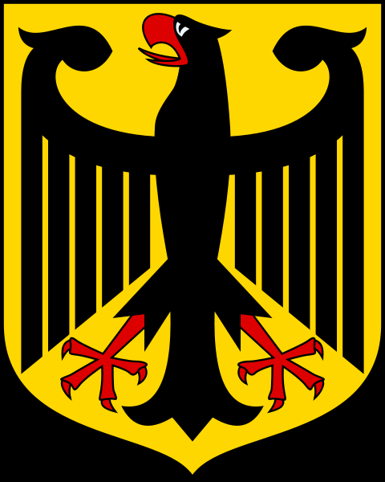
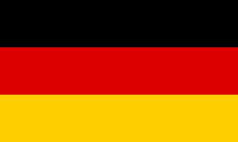
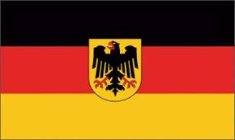
NĚMECKO- DEUTSCHLAND
Deutsche Flagge
německá národní vlajka
německá státní vlajka

Slide 6
NĚMECKO- DEUTSCHLAND
Černo-červeno-zlatá trikolóra, kterou v roce 1813 užíval dobrovolnický sbor Ludwiga Adolfa Wilhelma von Lützov, se stala symbolem německého boje proti Napoleonovi. Její barvy byly odvozeny z barev říšského znaku – černého orla s červenou zbrojí na zlatém poli. I po napoleonských válkách byla tato vlajka chápána jako symbol německého liberalismu. V roce 1848 ji frankfurtský sněm vyhlásil za oficiální vlajku německého spolku.
V roce 1871, když se po vyhrané válce proti Francii spojil Severoněmecký spolek s ostatními německými státy do jednotného německého císařství pod vládou pruské dynastie, stala se vlajkou tohoto útvaru černo-bílo-červená trikolóra používaná už od roku 1866 Severoněmeckým spolkem. Černá a bílá byly barvami Pruska, zatímco červená a bílá zastupovaly hanzovní města.
Po vzniku republiky se od 11. srpna 1919 začaly v Německu vztyčovat opět vlajky černo-červeno-zlaté. Adolf Hitler se 13. března 1933 vrátil k císařské vlajce, spolu s ní se mohla vztyčovat vlajka NSDAP, ta se stala 15. září 1935 jedinou německou vlajkou.
V září roku 1949 byla vyhlášena SRN a o měsíc později NDR, oba státy se vrátily k barvám černo-červeno-zlaté. V NDR byl však v roce 1959 na vlajku vložen státní znak. Po znovusjednocení Německa v roce 1990 je černo-červeno-zlaté trikolóra opět vlajkou celého Německa.

Slide 7
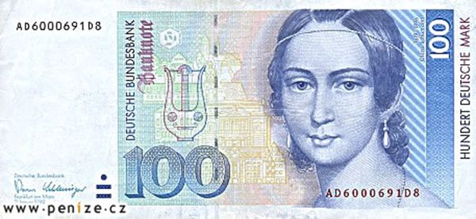
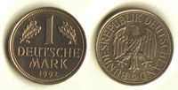
NĚMECKO- DEUTSCHLAND
Fläche- rozloha: 83 871 km²
Bevölkerung- počet obyvatel: 82 mil. obyvatel
Währung- měna: Euro (symbol €)
dříve do r. 2001 německá marka (100 feniků)

Slide 8
NĚMECKO- DEUTSCHLAND

Slide 9
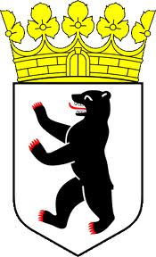
NĚMECKO- DEUTSCHLAND
Hauptstadt- hlavní město: Berlin- Berlín
Berlín je hlavní město a zároveň i spolková země SRN. Hlavním městem Německa se stal roku 1991 od sjednocení Německa (a tím i obou částí města). Berlín patří k největším městům v Evropě a je druhým největším městem EU.

Slide 10
NĚMECKO- DEUTSCHLAND
Nationalgericht- národní jídlo
Německý Eintopf, jídlo z „jednoho hrnce“, patří k nejstarším tradičním jídlům. Jedná se přitom o značně zahuštěnou polévku s různými přísadami, srovnatelné např. s bramborovou polévkou (často se název Suppe, tedy polévka, alternativně i používá). Pokrm se skládá z různých druhů zeleniny (mrkev, čočka, pórek, hrášek, brambory a další) a z různých druhů masa (i drůbežího) či párků a buřtů.

Slide 11
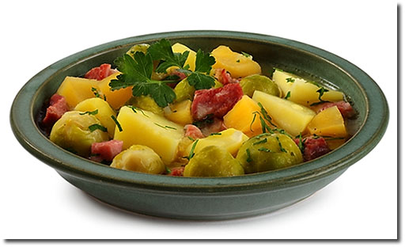
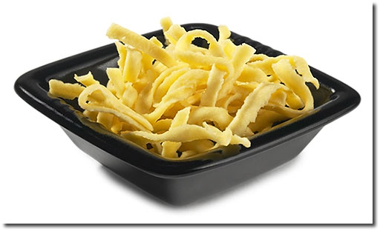
NĚMECKO- DEUTSCHLAND
Eintopf Spätzle- německé nudle

Slide 12
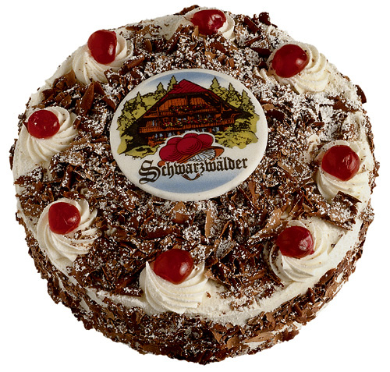
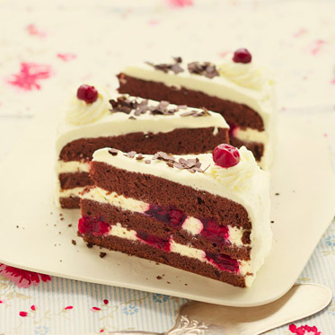
NĚMECKO- DEUTSCHLAND
Schwarzwälder Kirschtorte- třešňový dort ze Schwarzwaldu

Slide 13
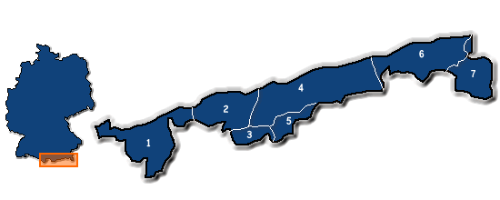
NĚMECKO- DEUTSCHLAND
Alpy- Alpen- nejvyšší hora- der höchste Berg- Zugspitze 2 962 m n. m.
1. Allgäuské Alpy | 2. Ammergauerské Alpy | 3. Wetterstein
4. Bavorské předhůří | 5. Karwendel | 6. Chiemgauerské Alpy
7. Berchtesgadenské Alpy

Slide 14
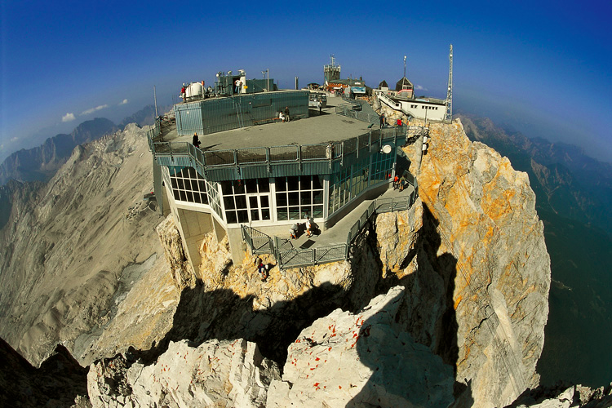
NĚMECKO- DEUTSCHLAND PANORAMA-LOUNGE 2962 A GIPFELALM

Slide 15
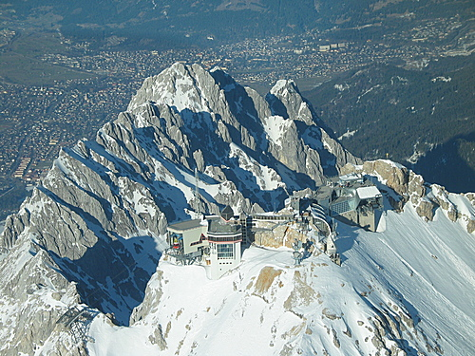
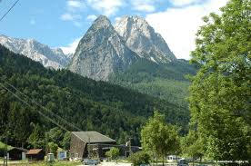
NĚMECKO- DEUTSCHLAND
Zugspitze

Slide 16
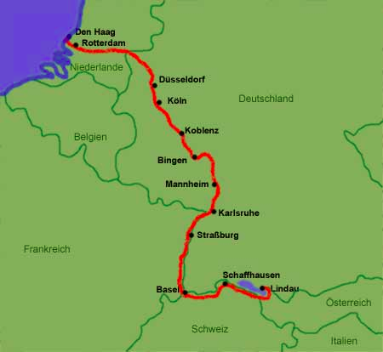
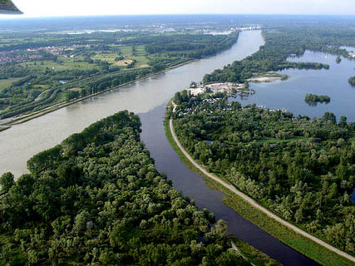
NĚMECKO- DEUTSCHLAND
nejvýznamnější německou řekou je Rýn- Rhein, který má délku 865 kilometrů, dominuje jihozápadu a západu
jiné velké řeky Dunaj, Odra, Labe, Wessera, Emže, Mohan

Slide 17
NĚMECKO- DEUTSCHLAND
úřední jazyk- Amtssprache: němčina- Deutsch
národnostní složení- ethnische Zusammensetzung: Němci 93,2%, občané bývalé Jugoslávie 1,2%, Turci 2,3%, Italové 0,7%, Řekové 0,4%
náboženská příslušnost- Religionszugehörigkeit: protestanté (luteráni)46,5, římští katolíci 36,5%, ateisté a bez vyznání 13 %, muslimové 2,2%, ostatní křesťané 1,8%

Slide 18
Seznam použitých zdrojů:
http://www.irucz.ru/cz/zpravy/1-/111000000000-nemecko/111001000000-nemecko--vychod/000-/109-socialni-oblast/18425-nemecka-mesta-se-propadaji-do/
http://absolventi.gymcheb.cz/2010/pesimli/spolkovezeme.html
http://mc-117.blog.cz/rubrika/zeme-medicopteru
http://cs.wikipedia.org/wiki/N%C4%9Bmeck%C3%A1_marka
http://www.ingema.net/in2001/clanek.php?id=1310
http://www.marions-kochbuch.de/index/0707.htm
http://www.kuechengoetter.de/rezepte/Torten/Schwarzwaelder-Kirschtorte-2967163.html
http://www.tortenideen.de/rezepte/index.html#.UIrHW1HuFqM
http://www.alpyn.cz/nemecke-alpy.html
http://www.bavaria-dream.cz/bavorsko/zugspitze-stit-nemecka/lyzarska-oblast-zugspitze/
http://www.panoramio.com/photo/387707
http://www.brodyaga.com/pages/viewlarge.php?id=14049&cty=Zugspitze&place=Germany%20Bayern
http://witchtaranee.blog.cz/0910/nemecko
http://www.zemepis.net/zeme-nemecko

